Slide 1

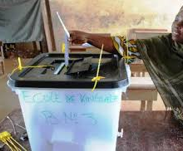
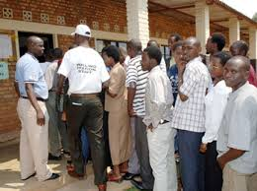
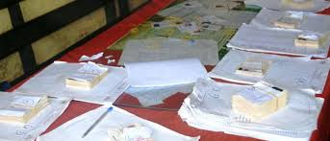
S.U.C.C.E.S
Lomé le 21/10/2014
Système Unifié de Collecte et de Centralisation
pour les Elections et les Statistiques

Slide 2
Qu’est ce que c’est ? Objectifs ?
SUCCES est une plate-forme de collecte de résultats électoraux partiels et d’indicateurs de suivi du scrutin.
SUCCES permet :
De collecter et de monitorer les problèmes (matériels, humains, sécuritaires,…etc.) durant la journée de vote
→ Outil d’aide au pilotage du scrutin
A mi-journée d’obtenir le taux de participation
De sécuriser en centralisant avec célérité les résultats partiels deS BV ET DES CELI
De diffuser après validation de la CENI les résultats partiels par les canaux modernes de communication (SMS, Mail, Twitter)

Slide 3
Une solution, deux (2) modes opératoires
A- MODE ELECTRONIQUE
B- MODE MANUEL ASSISTE

Slide 4
Plusieurs canaux et technologies
SUCCES se décline en plusieurs canaux et technologies pour :
Répondre à des problématiques précises
Assurer de la redondance à une opération hautement critique
Fiabiliser les résultats partiels par le rapprochement de données issues des différents canaux

Slide 5

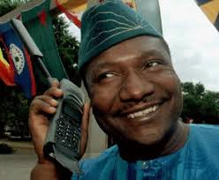
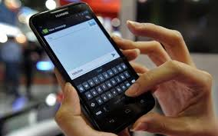
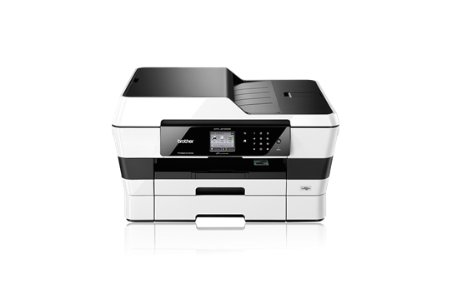

Plusieurs canaux et technologies
Serveur Vocal
Interactif (SVI)
Téléphone + SMS cryptés
Scanner de
numérisation
Stylo
numérique

Slide 6
Descriptions des canaux et des technologies

Slide 7
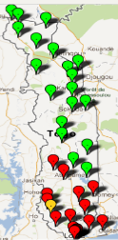
Fonctionnement par SVI
BV (CRV)
PDT ou RAP
CNTD (CENI)
Appel Téléphonique
PV de
Résultats
Base de données
GSM
Saisie des données
ON LINE
Transmission par
Appel Téléphonique
Authentification, stockage
en BD, traitement et édition des états
Collecte
Stockage / traitement

Slide 8

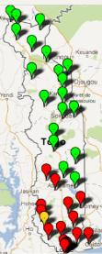
Fonctionnement par SMS cryptés
BV (CRV)
CLTD (CELI)
CNTD (CENI)
OPS TELEPHONE.
PDT ou RAP BV
Base de données
PV de
Résultats
Tél. + SUCCES
OPS SMS
Communication verbale
Des résultats
Saisie via application SUCCES
Et transmission par SMS cryptés
Authentification, décryptage,
stockage en BD et édition des états
Collecte
Transmission
Stockage / traitement

Slide 9
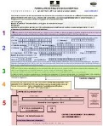
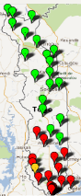

Fonctionnement par Scanner
CLTD (CELI)
OPS FAX
CNTD (CENI)
Base de images
Scanner
Transmission
par LS
Données
saisies
Scan des PV
Saisie des données par
Les OPS SAISIE
Stockage Des
Données saisies
stockage des PV
Edition Etats
Collecte
Stockage / traitement

Slide 10

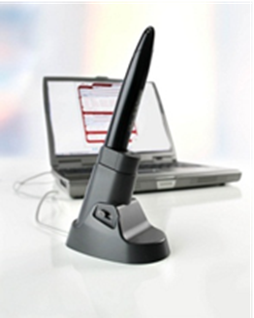
Fonctionnement par Stylo numérique
CLTD (CELI)
PDT BV / RAP
PDT CELI
CNTD (CENI)
Base des images
PV
du BV
Transmission par
LS
Base de données
ICR et
Stockage des
Données en BD
Edition
Etats
Authentification stockage des PV
Remplissage fiches de centralisation
Des résultats de la CELI
Collecte
Stockage / traitement

Slide 11
MODE ELECTRONIQUE
Mode opératoire
Serveur vocal au niveau des BV (CRV)
+
Appels téléphoniques et SMS Cryptés
au niveau des CLTD (CELI)
+
Croisement SVI et SMS au niveau
du CNTD (CENI)

Slide 12
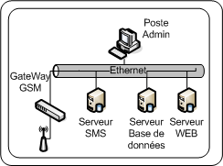
Saisie des résultats partiels dans le SVI
PV de
Résultats
SMS Récap
BV (CRV)
Appel + saisie
Président
CNTD
(CENI)
Plate-forme
SVI / SMS

Slide 13
Communication verbale des résultats et
Transfert par SMS cryptés
Appel + remplissage
fiche collecte
BV (CRV)
CLTD (CELI)
Rapporteur
OPS
Téléphone
PV de
Résultats
Remise fiche
de collecte
SMS
Récap.
SMS
Crypté
CLTD (CELI)
OPS SMS
CNTD
(CENI)
Plate-forme
SMS
Saisie

Slide 14

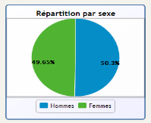
Résultats
par SVI
Croisement
Résultats
par SMS
Base de données résultante
Croisement NEGATIF
Croisement POSITIF
MAJ
BD Résultats
Correction manuelle
des données numériques collectées sous la supervision de la CENI
(à partir des PV scannés/originaux)
Edition
Résultats

Slide 15
MODE MANUEL ASSISTE
Mode opératoire
Scanner au niveau des CLTD (CELI),
avec saisie au CNTD (CENI)
+
Stylo au niveau des CLTD (CELI),
avec dématérialisation des fiches de
centralisation des résultats des CELI et
ICR des totaux au CNTD (CENI)

Slide 16


BV (CRV)
Président
&
Rapporteur
CLTD (CELI)
Mise sous scellé
des PV et URNE
Président
CELI
FOSEP
Acheminement
Sécurisé
CNTD (CENI)
Bureau
CENI

Slide 17
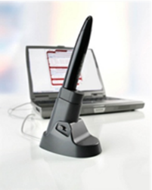




CLTD (CENI)
Transmission CNTD
Remplissage & signature
fiches de centralisation des résultats
Remise
PV + URNE
OPS FAX
Scan PV
Saisie PV
Plate-forme
Fax / Stylo
Remise
PV
ICR
Des Totaux
Edition
Résultats
CNTD (CENI)

Slide 18
Pourquoi déployer tous ces canaux ?
POUR Répondre à des problématiques précises
serveur vocal dans le BV
Transmission des résultats en public
Transmission du résultat avant le transport du PV à la CELI
→ TRANSPARENCE et SECURISATION DU RESULTAT
SMS CRYPTES dans le BV/CELI
Remontée du résultat par une autre source contradictoire
Redondance en cas de dysfonctionnement du SVI
FIABILISATION DU RESULTAT PAR CROISEMENT
DISPONIBILITE DU DISPOSITF

Slide 19
SCANNER dans la CENI
Numérisation du PV
Saisie des résultats
Publication des images des PV sur Internet
→ Traçabilité et TRANSPARENCE
STYLO NUMERIQUE dans la CELI
Dématérialisation des fiches de centralisation des résultats CELI
Compilation des résultats
Traçabilité, TRANSPARENCE et SECURISATION
FIABILISATION DES RESULTATS PAR CROISEMENT

Slide 20
RESULTATS PARTIELS
obtenus Après validation par la CENI
Des données Issues du SVI & SMS
Des données Issues de la saisie des PV de résultats de BV
Des données Issues des fiches de centralisation des résultats des CELI

Slide 21
références
TOGO
Election Présidentielle 2010 (SMS)
Enrôlement des électeurs 2013 (SMS)
Elections législatives 2013 (SVI & SMS)
Révision de la liste électorale 2015 (SVI)
Côte D’IVOIRE
Audiences foraines 2009 (SMS)
Election Présidentielle 2010 (SMS, Scanner)
Bénin
Election Présidentielle 2010 (SVI)
Guinée Conakry
Election Présidentielle 2010 (SMS)
Stylo numérique
Primaires du parti socialiste en France en 2011
Elections (Venezuela, Brésil, Philippine, …etc.)
Utilisé quotidiennement en Europe/USA pour divers usages

Slide 22
CONCLUSION
SUCCES égale :
TRANSPARENCE
Traçabilité
Sécurité
Célérité
→ ELECTION JUSTE, CREDIBLE & Apaisée

Slide 23
MERCI !!!

